Slide 1
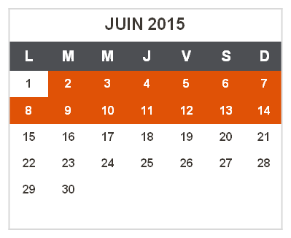
MANTES-LA-JOLIE / DREUX / PLAISIR-GRIGNON VERS PARIS MONTPARNASSE
DU MARDI 02 JUIN AU DIMANCHE 14 JUIN 2015.
Travaux de remplacement d’appareils de voie à St Cyr.
Limitations temporaires de vitesse à 40 km.
Les travaux de remplacement d’appareils de voie à St Cyr imposent des limitations de vitesse à 40km/h pour tous les trains en provenance de Mantes La Jolie, Dreux et Plaisir- Grignon.
En conséquence, les horaires des trains de la ligne N sont susceptibles d’avoir jusqu’à 5 minutes supplémentaires dans toutes les gares entre Fontenay le Fleury et Paris Montparnasse.
PRG 2015 N°77

